Slide 1
Enkät på familjecentraler
Hallsberg

Slide 2
Bakgrund
Lysio Research har för Föreningen För Familjecentralers Främjandes (FFFF) räkning genomfört en undersökning bland vuxna besökare på familjecentraler/familjecentralsliknande verksamheter.
I resultatet kan det ingå familjecentraler/ familjecentralsliknande verksamheter enligt en regional definition som inte stämmer överens med den nationella definitionen som Socialstyrelsen och FFFF har av vad en familjecentral och familjecentralsliknande verksamheter är kring bl.a samlokalisering. Detta innebär att samtliga deltagande enheter i regionen ingår i resultatet, även i de fall dessa inte klassificeras som en familjecentral/familjecentralsliknande verksamhet enligt den nationella definitionen.

Slide 3
Genomförande
Insamlingen har skett via en webbenkät som kunnat besvaras via en unik länk och QR-kod per deltagande familjecentral. Länkar och QR-koder har tagits fram av Lysio Research, och dessa har sedan distribuerats till enheterna via en kontaktperson hos regionen.
Enkät | Insamling start | Insamling slut | Antal svar för enhet
Vuxenenkäten | 2025-09-22 | 2025-10-26 | 17

Slide 4
Resultat

Slide 5
Bakgrundsfrågor
Ditt kön:
Hur gammalt är barnet eller barnen som besöket idag gäller?

Slide 6
Bakgrundsfrågor
Vad har du besökt idag?
*Socionom/socialrådgivare/föräldrastödjare/kurator

Slide 7
Bakgrundsfrågor
Vilken är din högsta avslutade utbildning?

Slide 8
Bakgrundsfrågor
Är du född i Sverige?
Om nej, hur länge har du bott i Sverige?

Slide 9
Hur väl stämmer följande påståenden?
Frågorna nedan har ställts till de som svarat ”0-5 år” eller ”6-15 år” på frågan ”Hur länge har du bott i Sverige?”
Inte aktuellt
0 %
0 %
0 %
Fråga | ”Ja” Andel (%) för enhet | Antal svar för enhet exkl. "Inte aktuellt" | ”Ja” Andel (%) i region
Familjecentralen har hjälpt mig att bli bättre på svenska | 100 % | 7 | 79 %
Familjecentralen har hjälpt mig att förstå mer om hur det är att vara förälder i Sverige | 100 % | 7 | 88 %
Familjecentralen har hjälpt mig att förstå mer om hur det svenska samhället fungerar | 86 % | 7 | 84 %

Slide 10
Hur väl stämmer följande påstående?
Vill inte svara
0 %
0 %
0 %
Fråga | ”Alltid / Ofta" Andel (%) för enhet | Antal svar exkl. ”Vill inte svara" | ”Alltid / Ofta" Andel (%) i region
Jag känner mig välkommen på familjecentralen | 100 % | 17 | 99 %
Jag har förtroende för personalen på familjecentralen | 100 % | 17 | 99 %
Personalen på familjecentralen ger mig den information jag behöver | 100 % | 17 | 98 %

Slide 11
Har du fått extra stöd av personalen på familjecentralen?
Vet inte: 24 %
Fråga | "Ja" Andel (%) för enhet | Antal svar exkl. "Vet inte" | "Ja" Andel (%) i region
Har du fått extra stöd av personalen på familjecentralen? | 69 % | 13 | 55 %

Slide 12
Om ja, beskriv gärna vilken typ av hjälp och stöd du fick?
Blivit lyssnad på och fått bra råd och tips av personalen på bebiscafet. Känner att det är bästa dagen i veckan att få komma dit bli sedd och lyssnad på.
Hjälpsam
Jag fick allt hjälpa som jag behöver till exempel om mina läxa, olika information.
Jag som mamma känner mig väldigt lyssnad på den, vi kan prata om olika saker, fråga och vara kommentar och det känns som att man pratar med kompisar. Mina barn älskar att kunna träffa nya kompisar och att kan pyssla eller prata med fröknarna.
Tips

Slide 13
Har du deltagit i föräldragrupp på familjecentralen det senaste året?
Vet inte: 6 %
Fråga | "Ja" Andel (%) | Antal svar exkl. "Vet inte" | "Ja" Andel (%) i region
Har du deltagit i föräldragrupp på familjecentralen det senaste året? | 56 % | 16 | 45 %

Slide 14
Föräldragruppen gjorde att:
Frågorna nedan har ställts till de som svarat "Ja" på frågan "Har du deltagit i föräldragrupp på familjecentralen det senaste året?"
Vet inte
22 %
0 %
0 %
Fråga | ”Ja” Andel (%) för enhet | Antal svar exkl. ”Vill inte svara" | ”Ja” Andel (%) i region
Jag känner mig mer trygg i mitt föräldraskap | 100 % | 7 | 97 %
Jag lärde mig mer om föräldraskap | 100 % | 9 | 97 %
Jag kände gemenskap med andra föräldrar | 89 % | 9 | 97 %

Slide 15
Har du lärt känna nya människor på Familjecentralen?
Inte aktuellt: 6 %
Fråga | "Ja, vi träffas även utanför familjecentralen" Andel (%) för enhet | Antal svar exkl. "Inte aktuellt" | "Ja, vi träffas även utanför familjecentralen" Andel (%) i region
Har du lärt känna nya människor på Familjecentralen? | 25 % | 16 | 32 %

Slide 16
Vad kan vi göra bättre på familjecentralen?
Allt är bra, kanske glömma inte dansa och sjunga därför det är något som nästan alla barn älskar
Bättre Mellis till barnen på öppna förskolan. Knäckemacka och vatten är snålt. Mer personal på öppna förskolan Bättre parkering. Barnvagsförråd.
Ha tillgång till föräldrar grupper igen.
Inget speciellt
Mera opptider på eftermiddagen, för att anpassa till dem går på skolan.

Slide 17
Bakom rapporten

Slide 18
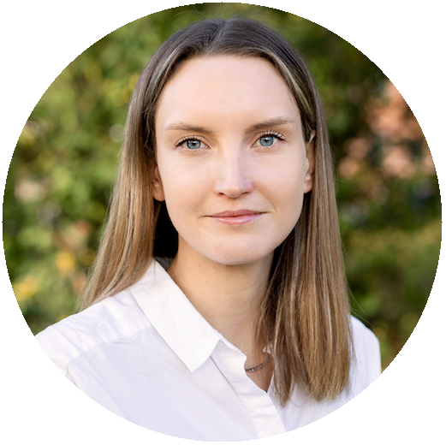
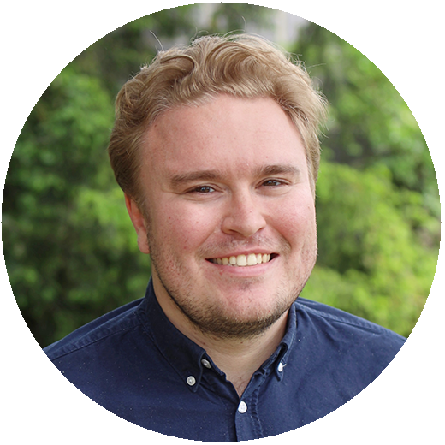
Lysio Research
Enkäter, insamling och analys
Projektgrupp
Lysio Researchs mål är att genomföra undersökningar som leder till utveckling. Med forskningsbaserade arbetsmetoder och många års erfarenhet av undersökningsprocesser erbjuder vi lösningar som leder till välgrundade beslutsunderlag för organisationer och företag.
Lysio Research grundades 2009 och arbetar med undersökningar åt kunder i offentlig, akademisk, privat och ideell sektor.
Vi finns i Göteborg, Lund och Stockholm.
Elin Hoffman
Projektledare
elin.hoffman@enkatfabriken.se
Simon Tufvesson
Analytiker
simon.tufvesson@enkatfabriken.se

Slide 19
Undersökning och analys av Lysio Research
www.lysio.se

